Slide 1
Okunamayan USB Flash Disk Bellek Hard Disk Tamir Etme Programı
Arızalı okumayan flash belleği diski hard diski tamir etmek istiyorsanız eğer donanım sorunu yoksa bu yazımıda önerdiğimiz yazılımla sorununuzu belki çözebilirsiniz.
Arızalı flash bellek disk hard disk usb okuyucuları tamir edebilirsiniz
Bazen usb ler okunmaz hale gelir ve belki' de biçimlendiremezsiniz.
Şu hatırlatayım veri depolama söz konusu olduğunda düşük seviyeli format yönteminin tehlikeli olabileceği de unutulmamalıdır.Düşük seviyeli format, yanıp sönen BIOS kadar tehlikelidir.Bu şu demektir : İşlem kesintiye uğrarsa, herşey kalıcı olarak kötüleşir.USB’nizde düşük seviyede bir format yapmak için HDD LLF Low Level Format Tool ücretsiz yazılımını indirebilirsiniz.
Detaylı anlatım: https://www.andronova.net/nasil-yapilir/arizali-flash-disk-ve-telefon-hafiza-karti-onarimi-h2997.html
Arızalı flash diski onarma
Yazılımın çalışma şekli basittir.USB’nizi takın, programınızı çalıştırın, LOW-LEVEL FORMAT sekmesini seçin.Uygun cihaz ve birimi seçin. Biçimlendirin…
https://www.andronova.net/apple-ios-haberleri/iphone-destek-hatti-apple-turkiye-h2493.html
https://goo.gl/EtZmz6

Slide 2
Aşağıdaki resim; 512MB Sandisk Cruzer Micro test edilirken
Yüksek seviyeli format attığınızda,usb kullanıma hazır değildir.Bilgisayarı açtığınızda yapmanız gereken tek şey, usb’ye atanan sürücü harfini bulun, çift tıklayın. Windows, biçimlendirmek isteyip istemediğinizi soracaktır. Hızlı formatı seçin.
USB Bellekler Dışında Diğer Depolama Aygıtları Üzerinde de Çalışır mı?
Elbette çalışır.Biçimlendirilmiş herhangi bir depolama aygıtı üzerinde de çalışabilir.Ama bir kaç not ekleyebiliriz : ,
1. Bunu gerçekleştirmeden önce hangi cihazı biçimlendireceğinizden kesinlikle emin olun.,
2. Biçimlendirirken bilgisayarınızı kullanmayın.
3. Biçimlendireceğiniz aygıtın boyutu 4gb üzerindeyse, 3.30$ vererek sınırsız hızlı sürümü kullanabilirsiniz. Aksi takdirde biçimlendirme çok uzun sürecek.
Okumayan görmeyen diskler için hafıza kartım bozuldu yazısını inceleyin. https://www.andronova.net/nasil-yapilir/hafiza-kartim-bozuldu-bicimlendirmeniz-gerekiyor-h2998.html

Slide 3
USB Bellek ya da Sabit Disk Silinince, Her zaman Düşük Seviyeli Format mı Uygulamamız Gerekir?
Kesinlikle değil.
Düşük seviyeli format özellikle halihazır kullanılamayan ama kullanışlı depolama aygıtları için uygundur.
Depolama aygıtı çalışmaz ise ya da yüksek seviyeli bir formattan sonra bile istikrarsız olarak çalışıyorsa düşük seviyeli format kullanmalısınız.
Ya önyüklemesini yaptığım usb’deki dMBR’yi silmek istiyorsam?
LOW-LEVEL FORMAT sekmesini seçtiğinizde sadece bu işlev için özel olarak sağ alt kısmında bir onay kutusu bulunmaktadır. Çok akıllıca yazılmış bir program olduğu için bu seçenek te mevcut.
https://www.andronova.net/nasil-yapilir/arizali-flash-disk-ve-telefon-hafiza-karti-onarimi-h2997.html
NOT: Düşük seviyeli biçimlendirme son seçeneğiniz olmalı.
Burdan indirebilirsiniz : hddguru.com/software/HDD-LLF-Low-Level-Format-Tool/

Slide 4
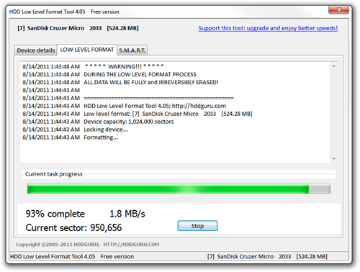
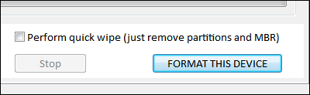
Mustafa Kemal Erdem

